Slide 1






MANIFESTACIONES DE LA CRISIS ECOSOCIAL

Slide 2


Dentro de las manifestaciones de la crisis eco social, vamos a hablar de la pérdida de biodiversidad y de los impactos de nuestros modelos industriales.
Comenzare hablando de la perdida de la biodiversidad, tenemos que dar gran importancia a que toda la biodiversidad planetaria es fundamental para el sostenimiento del conjunto de todas las especies, la sociedad occidental, se a creído capaz de controlar las reglas del mundo vivo generando de esta manera la situación de crisis que sufrimos en la actualidad.
La sexta gran extinción; Llevan años alentándonos que estamos ante la sexta gran extinción, esta vez provocada por la especie humana,
La extinción masiva de especies pone en riesgo nuestra propia existencia; debido a esta situación las instituciones y gobiernos han impulsado políticas de conservación de especies en peligro de extinción (lince, ballena azul, etc.…).

Slide 3

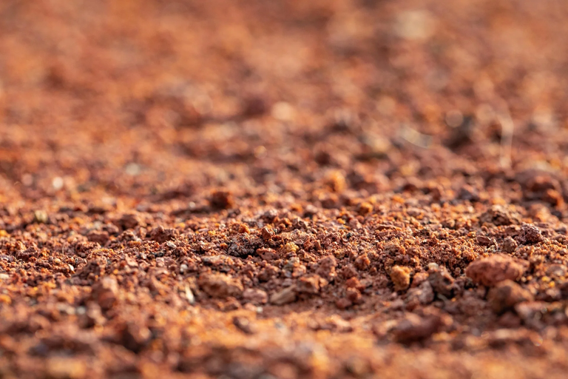
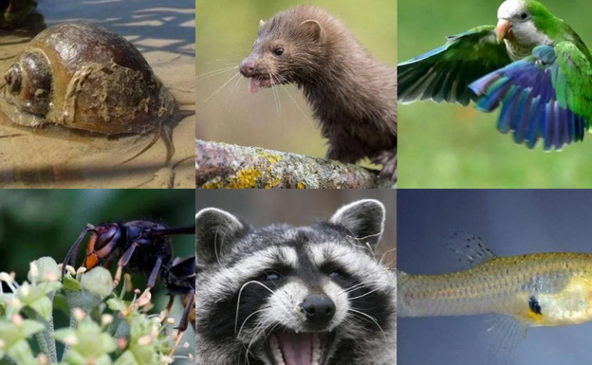
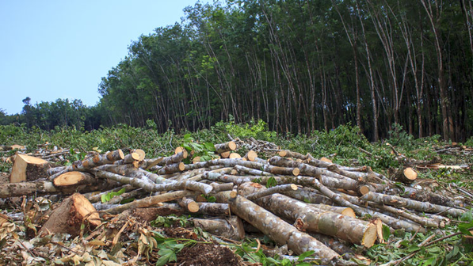

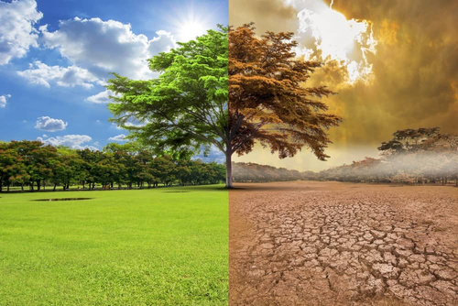
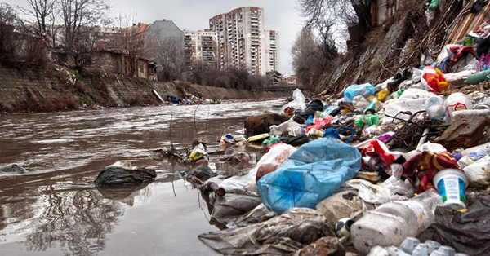
La Sexta Gran Extinción se debe a la acción humana y a la forma en que organizamos la economía y la sociedad.
Sus principales causas son:
Cambios en el uso del suelo
Especies invasoras
Sobreexplotación de los recursos naturales
La agricultura, ganadería y urbanización intensivas
destruyen bosques y suelos fértiles.
El comercio, el turismo y la introducción de especies exóticas
eliminan especies locales.
Se consumen los recursos naturales mucho más rápido
de lo que la Tierra puede regenerarlos.
Cambio climático
Contaminacion
Altera temperatura, humedad y composición de los ecosistemas,
poniendo en riesgo la biodiversidad.
La industria libera tóxicos (plásticos, pesticidas, metales, etc.)
que dañan suelos, aguas y aire.

Slide 4


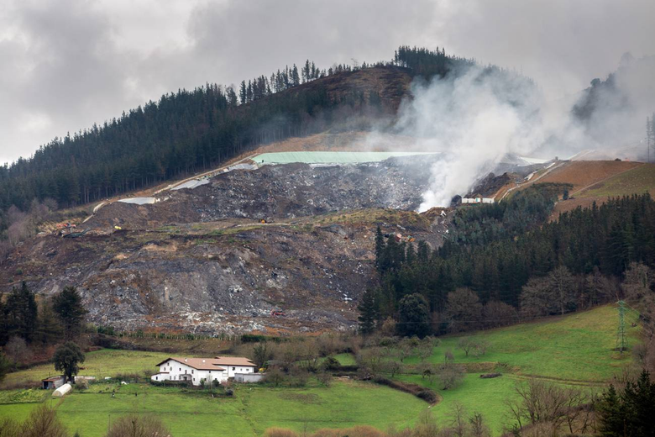
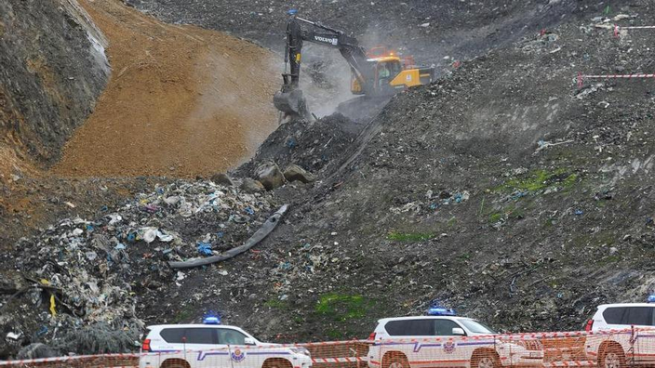
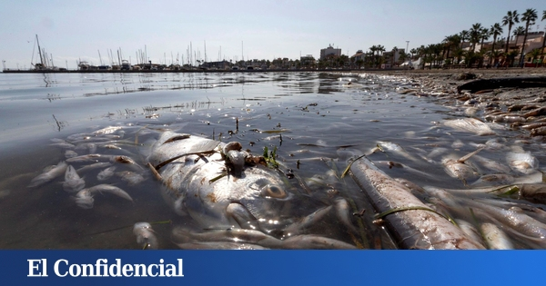
El modelo industrial que usamos actualmente está centrado en extraer la mayor cantidad de recursos posible y maximizar las ganancias en poco tiempo, pero esto nos está pasando factura. La producción genera mucha contaminación y residuos tóxicos, como plásticos y compuestos químicos que dañan el medio ambiente y afectan la salud de las personas. Ejemplos de esto son el Mar Menor, con miles de peces muertos por contaminación, y el vertedero de Zaldívar, que mostró los riesgos de no controlar bien los residuos. Además, muchos de estos residuos terminan en lugares vulnerables, lejos de donde se producen.

Slide 5
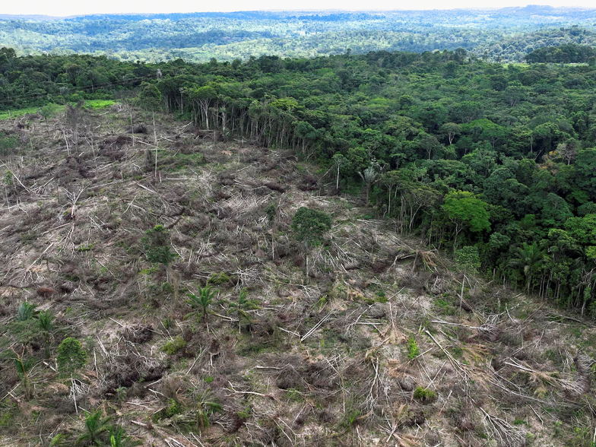
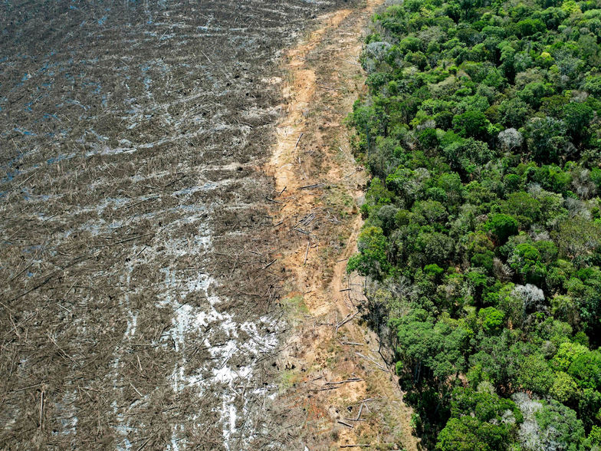
El modelo agroindustrial también está provocando problemas graves, como deforestación, erosión y desplazamiento de comunidades, sobre todo por los grandes monocultivos y el uso intensivo de agroquímicos. En sitios como el Amazonas y Doñana, esto ha traído pérdida de biodiversidad y conflictos entre agricultores y ecologistas. Frente a todo esto, hay alternativas como la economía circular y la descarbonización, que buscan reducir el impacto negativo en el planeta y asegurar un futuro más justo y sostenible para todos.

